Slide 1
Rekonstrukce památkově chráněného objektu
Lidmovice č.p. 14
Investor: Obec skočice
2020 - 2024

Slide 2
Původní stav 2020

Slide 3
Původní stav – selský štít + sýpka

Slide 4
Vize budoucího půdorysného uspořádání

Slide 6
Postupné opravy...

Slide 7
Výsledný stav 2024

Slide 11
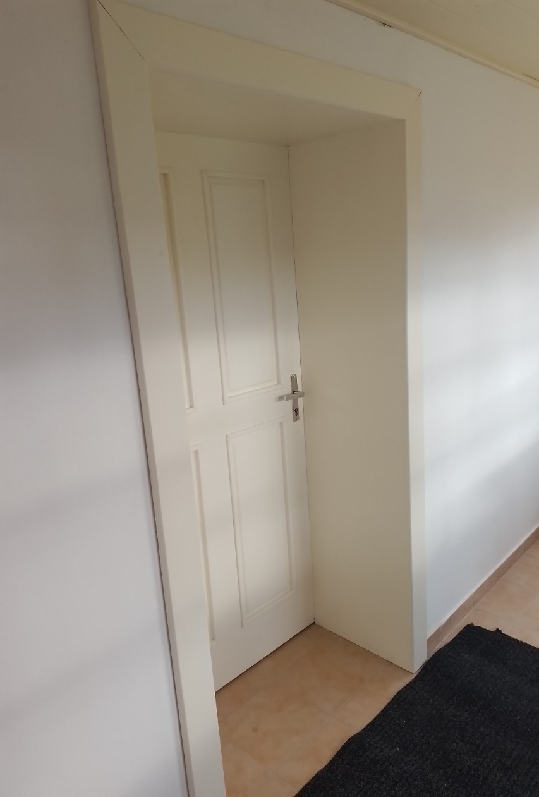
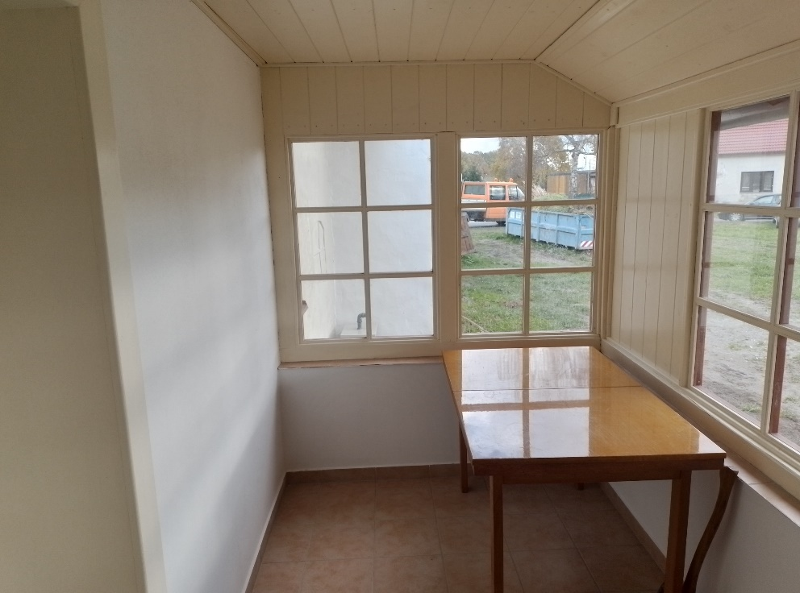

Slide 12
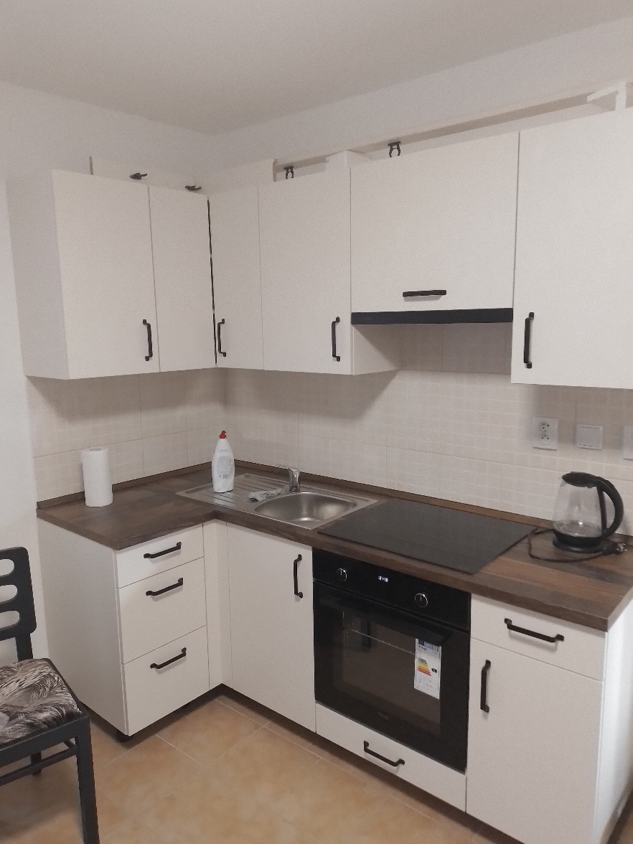
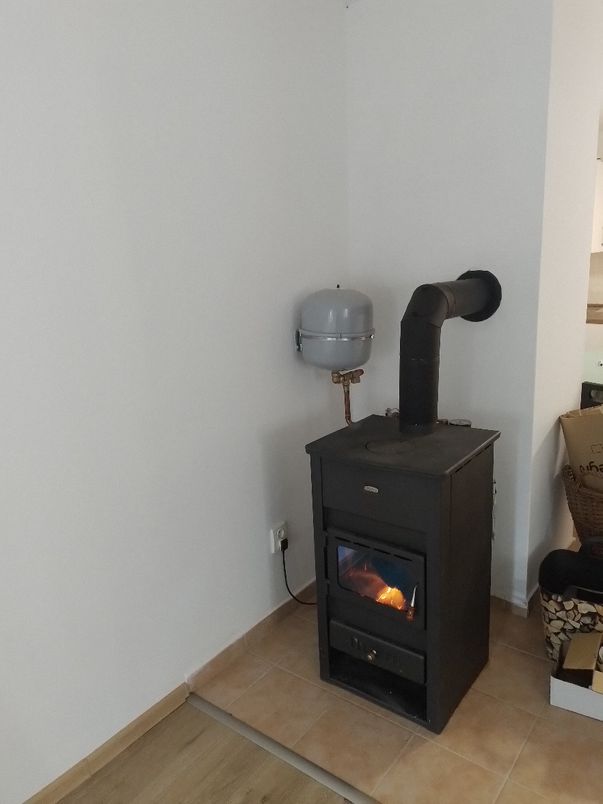

Slide 13
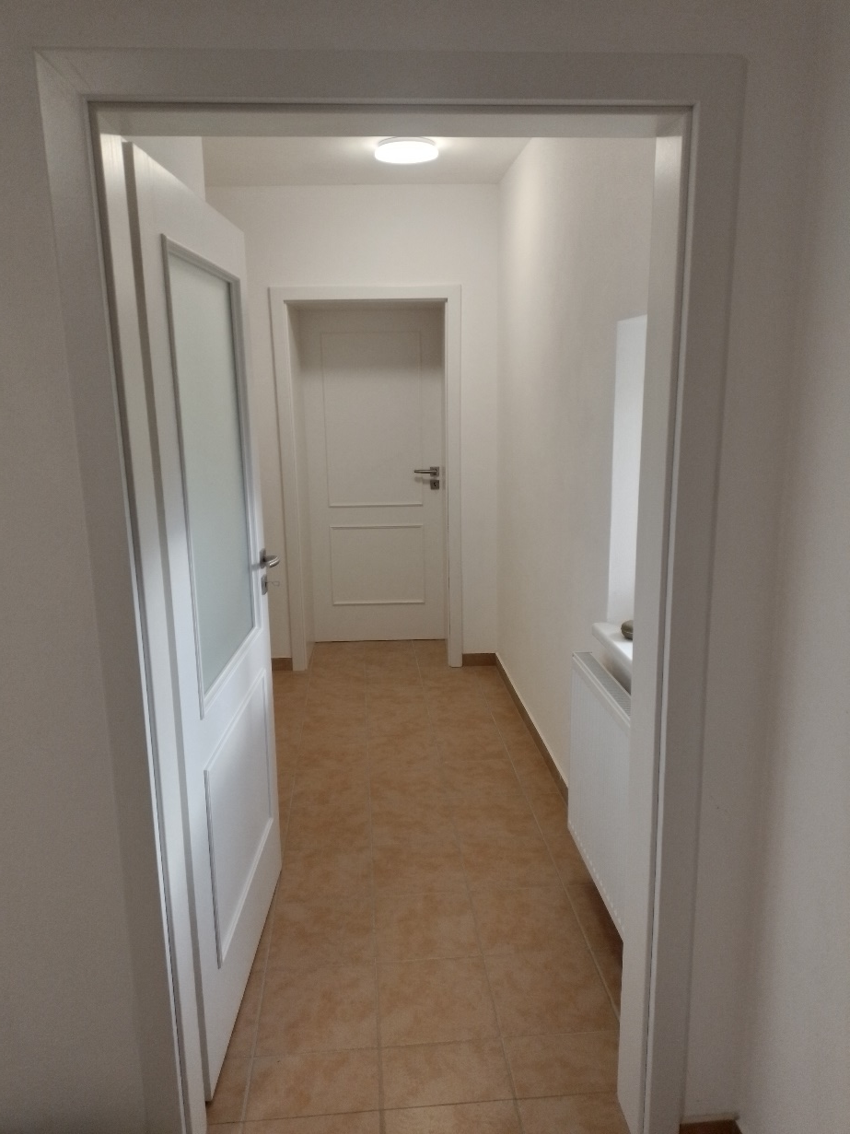
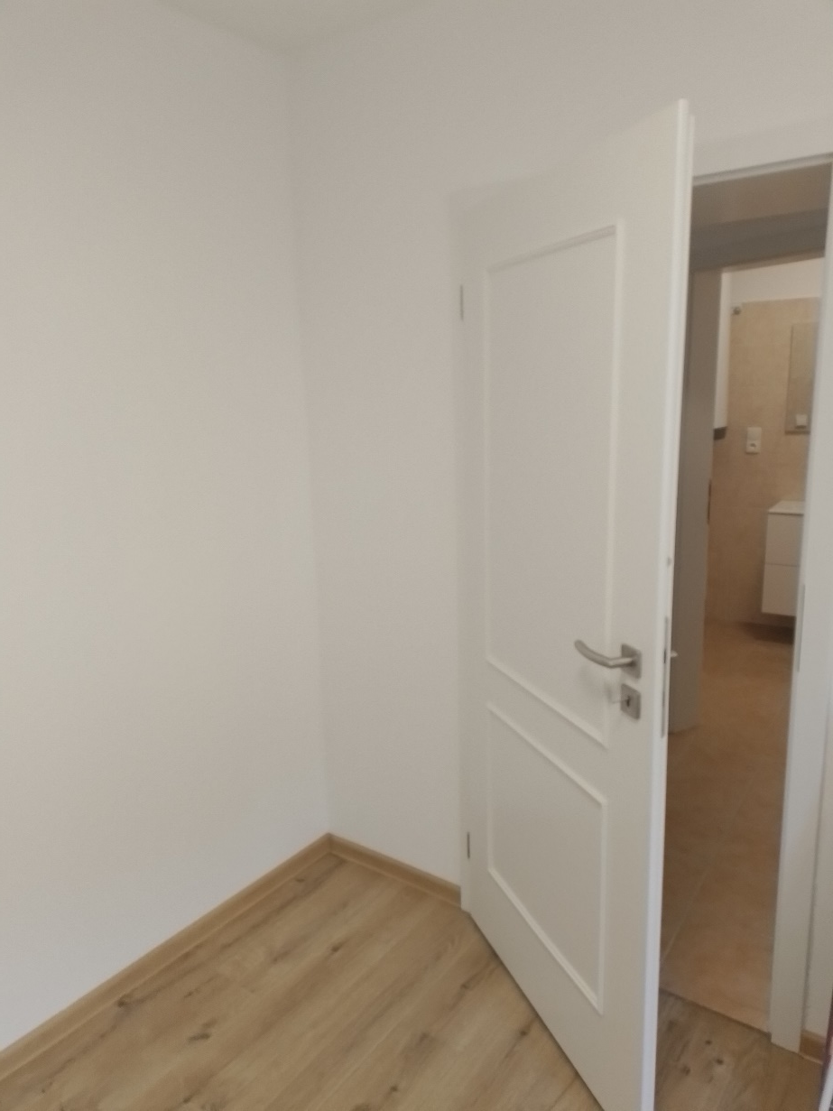

Slide 14
